Slide 1
DC모터로 선풍기 만들기
AR04 AR07 박윤호 손윤우

Slide 2
DC모터를 이용해 선풍기를 만드려는 이유
여름이 다가와서 여름에 없어서는 안될 미니 선풍기를 만들어 보기 위해 DC모터를 이용해 선풍기를 만들어 보려고 합니다.

Slide 3
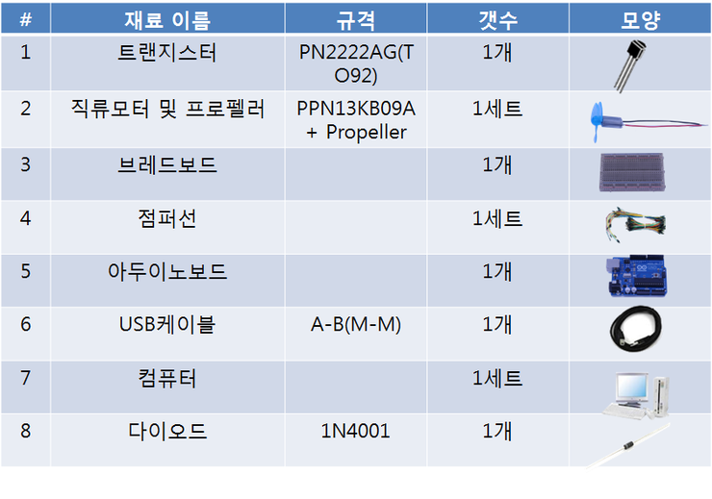
사용한 부품

Slide 4
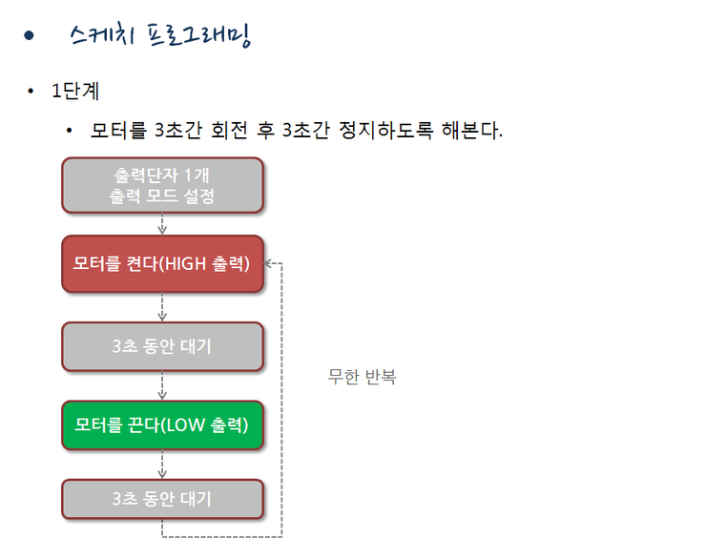
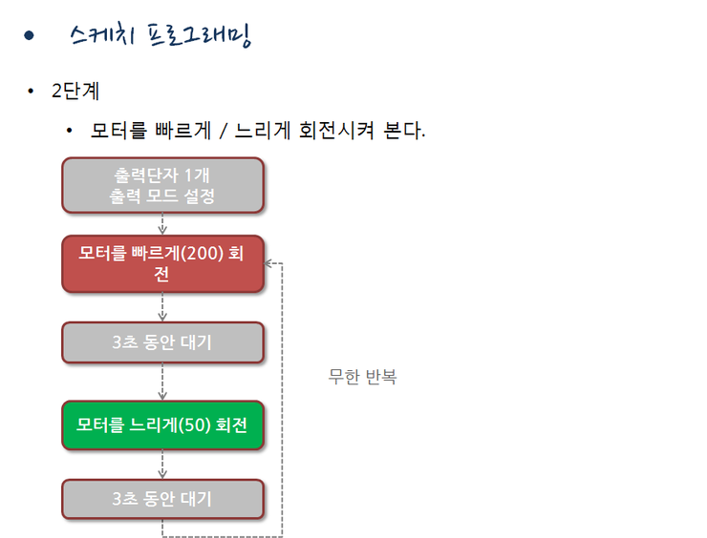
순서도

Slide 5
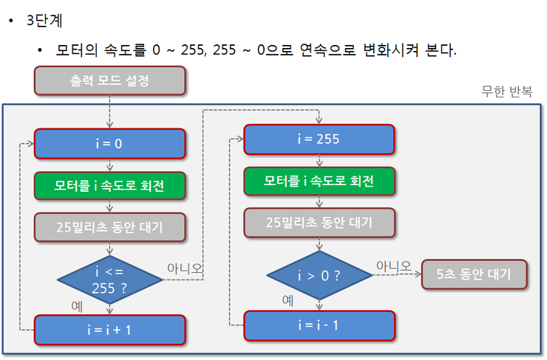
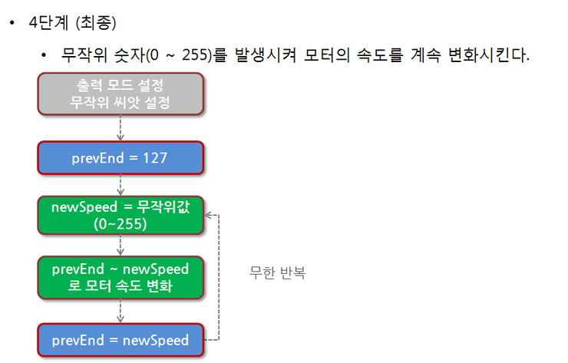

Slide 6
